Slide 1

Číslo projektu | CZ.1.07/1.5.00/34.0779
Název projektu | Škola pro 21. století
Číslo a název šablony klíčové aktivity | III/2 Inovace a zkvalitnění výuky prostřednictvím ICT
Název školy | Vyšší odborná škola zdravotnická a Střední zdravotnická škola, Hradec Králové, Komenského 234
Číslo vzdělávacího materiálu | VY_32_INOVACE_MAT_1_TO_15
Tematická oblast (název sady) | Lineární rovnice a nerovnice
Název vzdělávacího materiálu | Rovnice s absolutní hodnotou
Autor | Mgr. Petra Toboříková
Předmět | Matematika
Ročník | 1. ročník
Obor vzdělávání | Zdravotnický asistent
vytvořeno | Únor 2012
Anotace včetně cílů | Prezentace uvádějící učivo o jednoduchých lineárních rovnicích s absolutní hodnotou se zaměřuje na dvě metody řešení těchto rovnic: metodu dělení intervalů a metoda absolutní hodnoty rozdílu. Je vhodná k podpoře přímé výuky či jako opora samostudia uvedeného učiva. Žák po absolvování výuky vyřeší jednoduché lineární rovnice s absolutní hodnotou více metodami.

Slide 2

4.11 LINEÁRNÍ ROVNICE
S ABSOLUTNÍ HODNOTOU
Mgr. Petra Toboříková

Slide 3
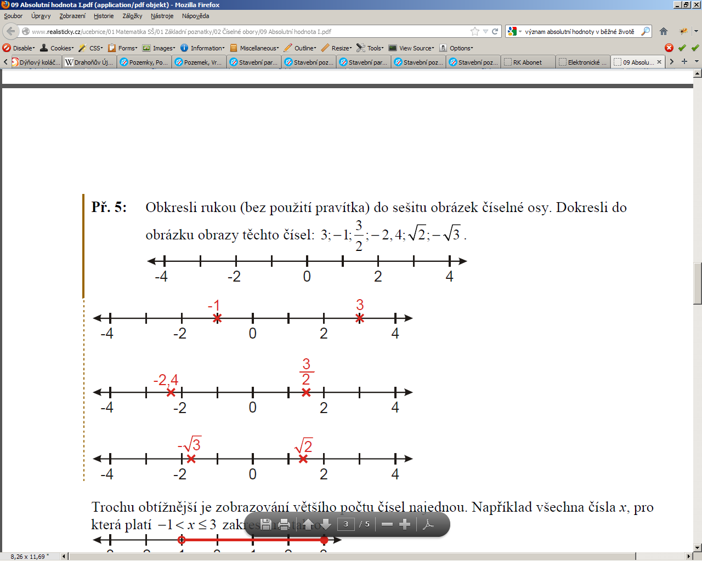
Opakování
Absolutní hodnota – vyjadřuje na číselné ose vzdálenost čísla od nuly
4
2
Absolutní hodnota rozdílu – vyjadřuje na číselné ose vzdálenost dvou čísel
3
1
Rovnice s absolutní hodnotou

Slide 4
Rovnice s absolutní hodnotou:
= rovnice, které obsahují výrazy s proměnnou
v absolutní hodnotě
Př.:
Rovnice s absolutní hodnotou

Slide 5
Příklad
Vyřeš rovnici v R:
2 metody řešení
Dělení intervalů
Absolutní hodnota rozdílu
Kliknutím na název
vyber metodu
Rovnice s absolutní hodnotou

Slide 6
Metoda: Dělení intervalů
1. Najdeme nulový bod intervalu
(výraz v tomto bodě mění znaménko z – na +)
…nulový bod
2. Nulový bod rozdělí číselnou osu na dva intervaly
Výraz v absolutní hodnotě položíme = 0
-15
-
+
-10
-5
0
5
10
15
3. Určíme znamínko hodnoty výrazu v obou intervalech
…záporné
…kladné
Do výrazu dosadíme číslo z intervalu
4. Rovnici vyřešíme v každém intervalu zvlášť
Rovnice s absolutní hodnotou

Slide 7
Metoda: Dělení intervalů
-
Odstraníme absolutní hodnotu:
Znamínko je záporné → otočíme znamínka v abs. hodnotě
Vyřešíme rovnici:
Zkontrolujeme, zda výsledek náleží do intervalu,
ve kterém rovnici řešíme:
Výsledek z prvního intervalu:
Rovnice s absolutní hodnotou

Slide 8
Metoda: Dělení intervalů
+
Odstraníme absolutní hodnotu:
Znamínko je kladné → neotočíme znamínka výrazu
Vyřešíme rovnici:
Zkontrolujeme, zda výsledek náleží do intervalu,
ve kterém rovnici řešíme:
Výsledek z druhého intervalu:
Rovnice s absolutní hodnotou

Slide 9
Metoda: Dělení intervalů
-
+
5. Sjednotíme výsledky z obou intervalů
Metoda Absolutní hodnoty rozdílu
Řešené příklady
Rovnice s absolutní hodnotou

Slide 10
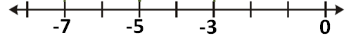
Metoda: Absolutní hodnota rozdílu
1. V absolutní hodnotě „vyrobíme“ rozdíl (+ = - a -)
2. Na číselné ose hledáme body,
které mají od čísla -5 vzdálenost 2
2
2
x
x
3. Napíšeme množinu kořenů:
Metoda Dělení intervalů
Řešené příklady
Rovnice s absolutní hodnotou

Slide 11
Příklad
Vyřeš v R rovnici:
Dělení intervalů:
Abs. hodnota rozdílu:
Nulový bod: 8
řešení zobrazíš kliknutím
na název metody
3
3
x
x
0
2
4
6
8
0
2
4
6
8
10
12
-
+
Další příklad
Rovnice s absolutní hodnotou

Slide 12
Příklad
Vyřeš v R rovnici:
Dělení intervalů:
Abs. hodnota rozdílu:
Nulový bod: -3
řešení zobrazíš kliknutím
na název metody
6
6
6x
6x
-4
-3
-2
-1
0
-24
-22
-20
-18
-16
-14
-12
-10
-
+
Další příklady
Rovnice s absolutní hodnotou

Slide 13
Příklady
Vyřeš v R rovnice:
a)
b)
c)
d)
řešení zobrazíš kliknutím
na zadání rovnice
Soustavy lineárních nerovnic

Slide 14
Shrnutí:
Lineární rovnice s absolutní hodnotou:
různé metody řešení
  dělení intervalů
  absolutní hodnota rozdílu
výsledkem jsou většinou dva kořeny

Slide 15
Materiály jsou určeny pro bezplatné používání pro potřeby výuky a vzdělávání na všech typech škol a školských zařízení. Jakékoliv další využití podléhá autorskému zákonu.

